Slide 1
অষ্টম শ্রেণির সবাইকে স্বাগতম

Slide 2
শিক্ষক পরিচিতি
মোঃ মোখলেছুর রহমান
সহকারী শিক্ষক গণিত
শাসনপাড় আটিটি দাখিল মাদ্রাসা, লালমাই,কুমিল্লা।
মোবাঃ০১৮১৫৭২১০৩৭
mokles321549@gmail.com
তারিখঃ ৩০/০৯/২০২০ খ্রিঃ

Slide 3
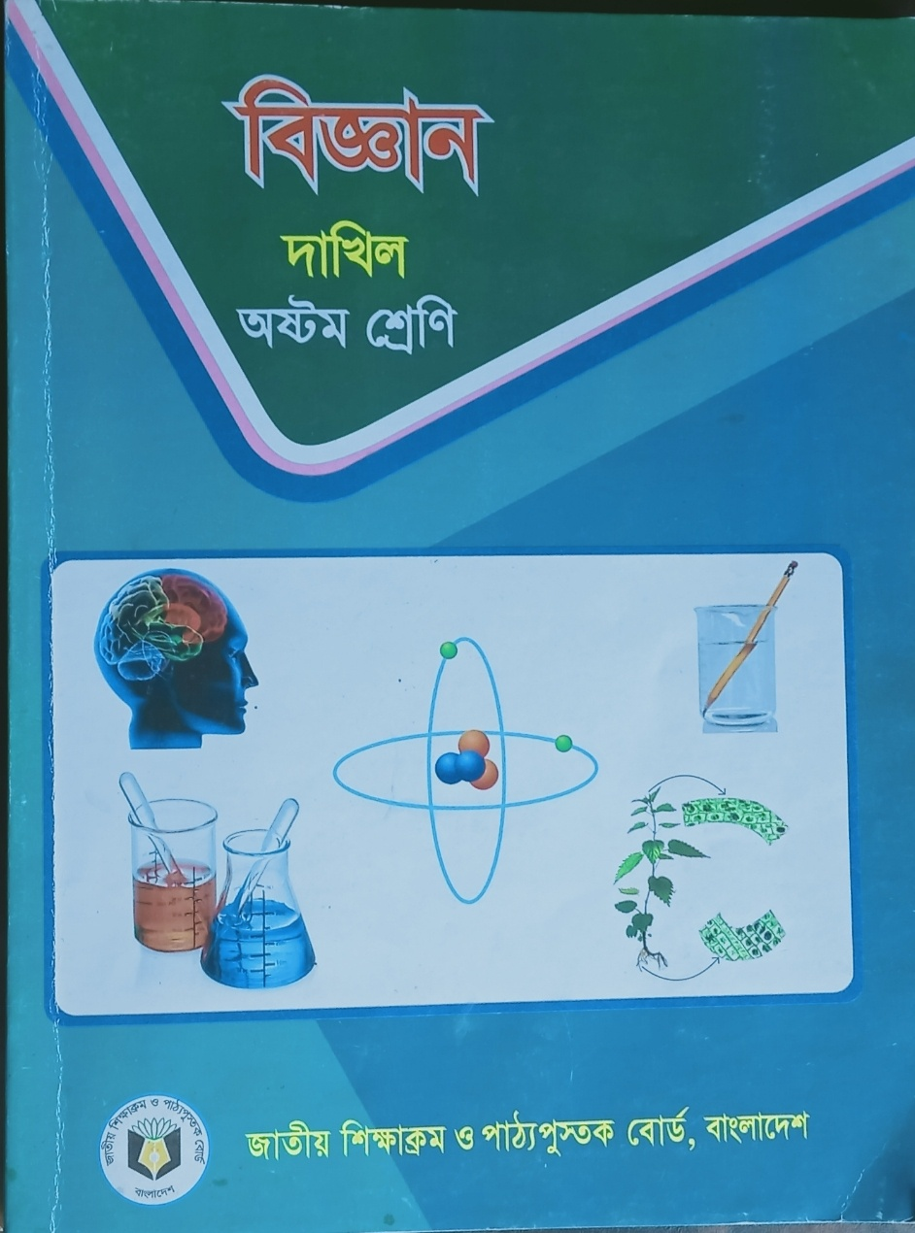
পাঠ পরিচিতি
শ্রেণিঃ অষ্টম
বিষয়ঃ বিজ্ঞান
পাঠঃ অধ্যায় 13
সময়ঃ ৫০ মিনিট
তারিখঃ 10/10/২০২০ খ্রিঃ

Slide 4
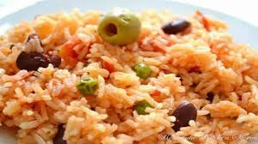
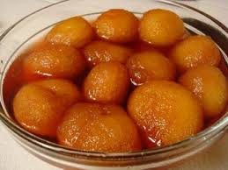
ছবি গুলো লক্ষ্য করি ও নাম বলি
খিচুড়ি
মিষ্টি
এগুলো কোন কাজে লাগে এবং কি ?
এগুলো আমরা খাই এবং খাদ্য ।
ধন্যবাদ

Slide 5
খাদ্য ও খাদ্য উপাদান

Slide 6
এ পাঠ শেষে শিক্ষার্থীরা…
১। খাদ্য কি? তা বলতে পারবে।
২। খাদ্যের কয়টি উপাদান ও কি কি ? বলতে পারবে।
৩ ।খাদ্যের বিভিন্ন উপাদানের উৎস,
কাজ ও অভাব জনিত সমস্যা বর্ননা করতে পারবে।

Slide 7
জীবন ধারণের জন্য আমরা যে সকল
উপাদান গ্রহণ করি, তাই খাদ্য ।
পৃথিবীর সকল প্রাণী ও উদ্ভিদ
জীবনের ধারণের জন্য খাদ্যের প্রয়োজন ।
খাদ্য প্রাণী ও উদ্ভিদের দেহের ক্ষয় পূরণ, বৃদ্ধি সাধন ওকর্ম ক্ষমতা সৃষ্টি করে ।

Slide 8
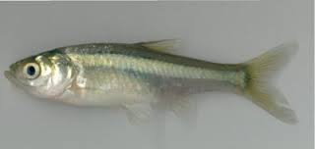
খাদ্যের উপাদান ৬ টি
খাদ্য
শর্করা
স্নেহ
খনিজ লবণ
আমিষ
পানি
ভিটামিন

Slide 9
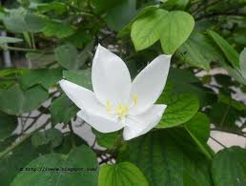
একক কাজ
১। খাদ্য কি?
২।খাদ্যের কয়টি উপাদান ?
উত্তর গুলো হোয়াইট বোর্ডে লিখি ।

Slide 10
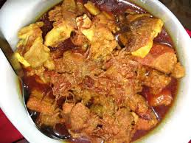
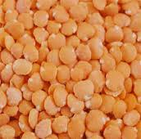
আমিষ জাতীয় খাদ্য
মাছ
মাংস
ডাল

Slide 11
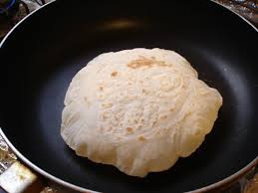
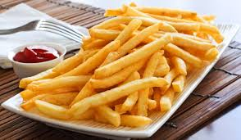
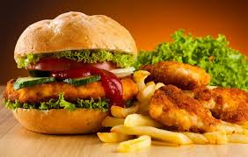
শর্করা জাতীয় খাদ্য
ভাত
রুটি
বার্গার
বিস্কুট

Slide 12
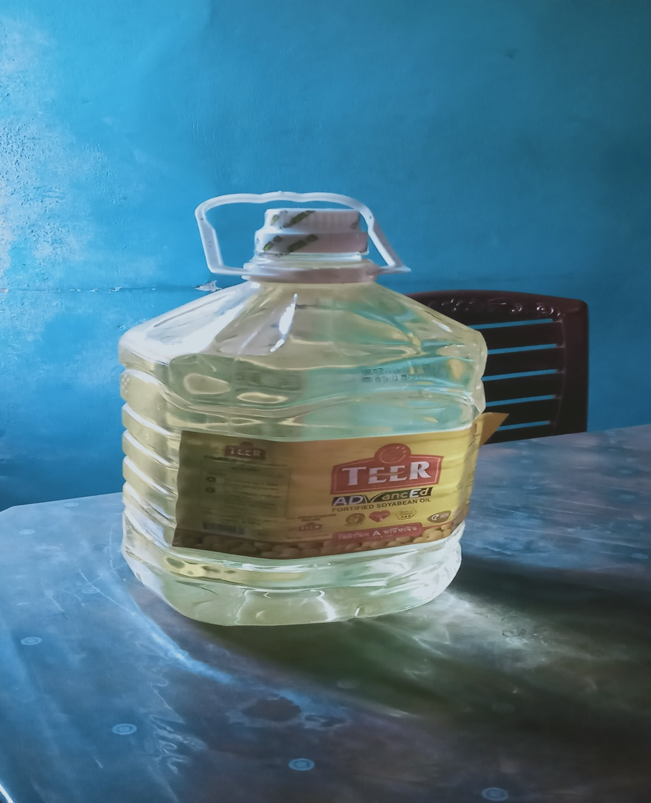
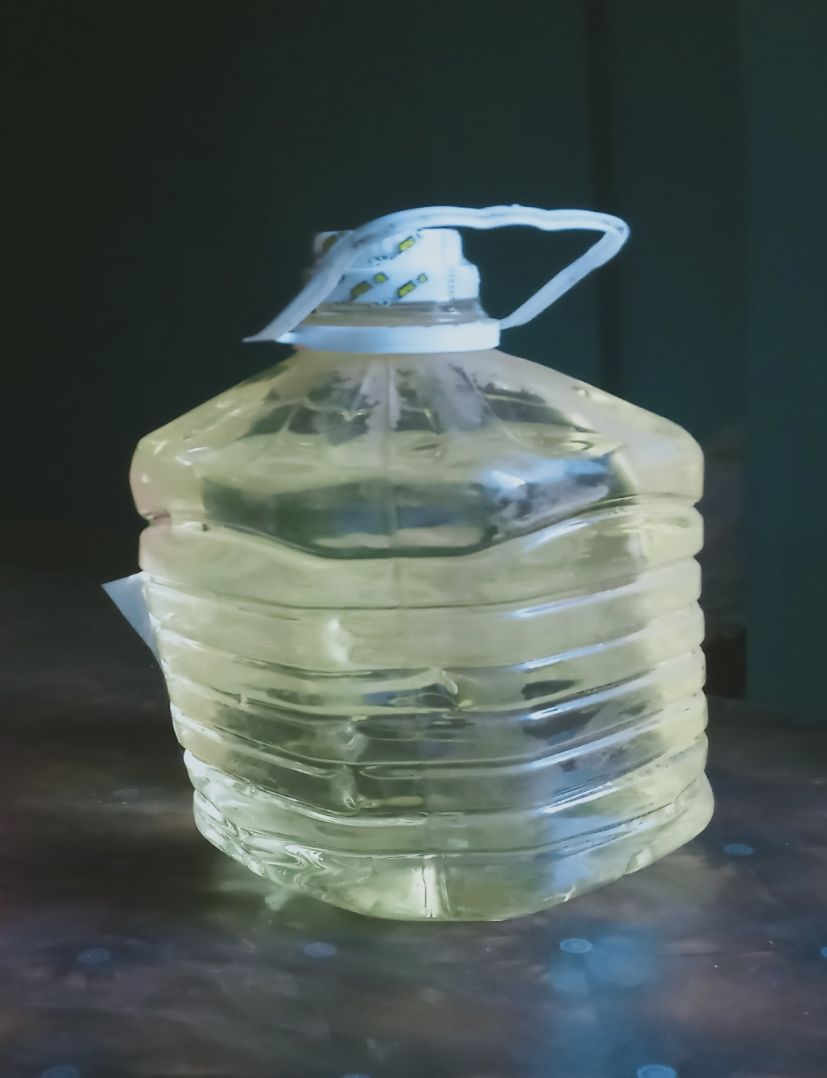
স্নেহ জাতীয় খাদ্য
সয়াবিন তৈল
সরিষা তৈল

Slide 13
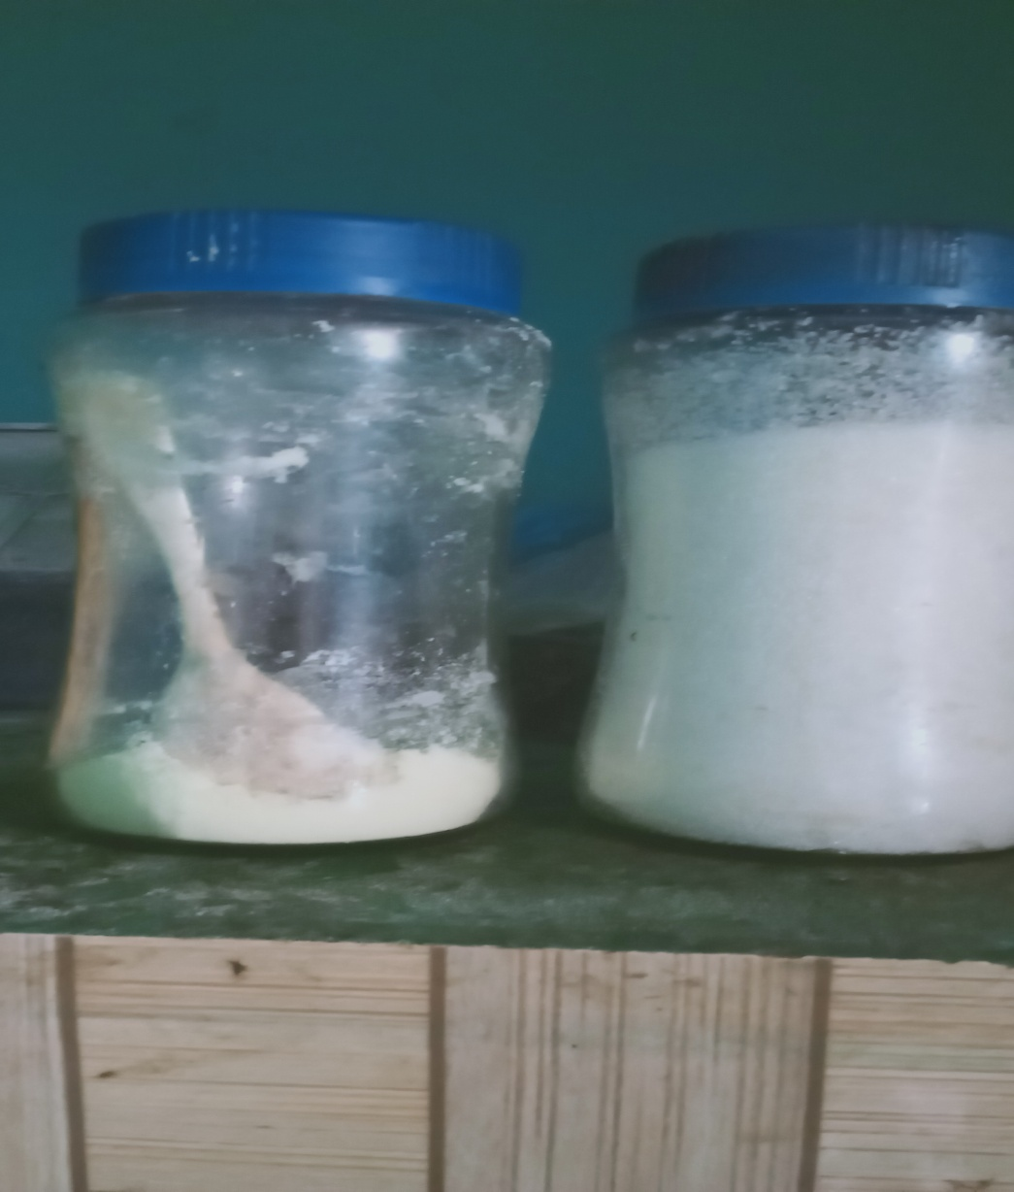
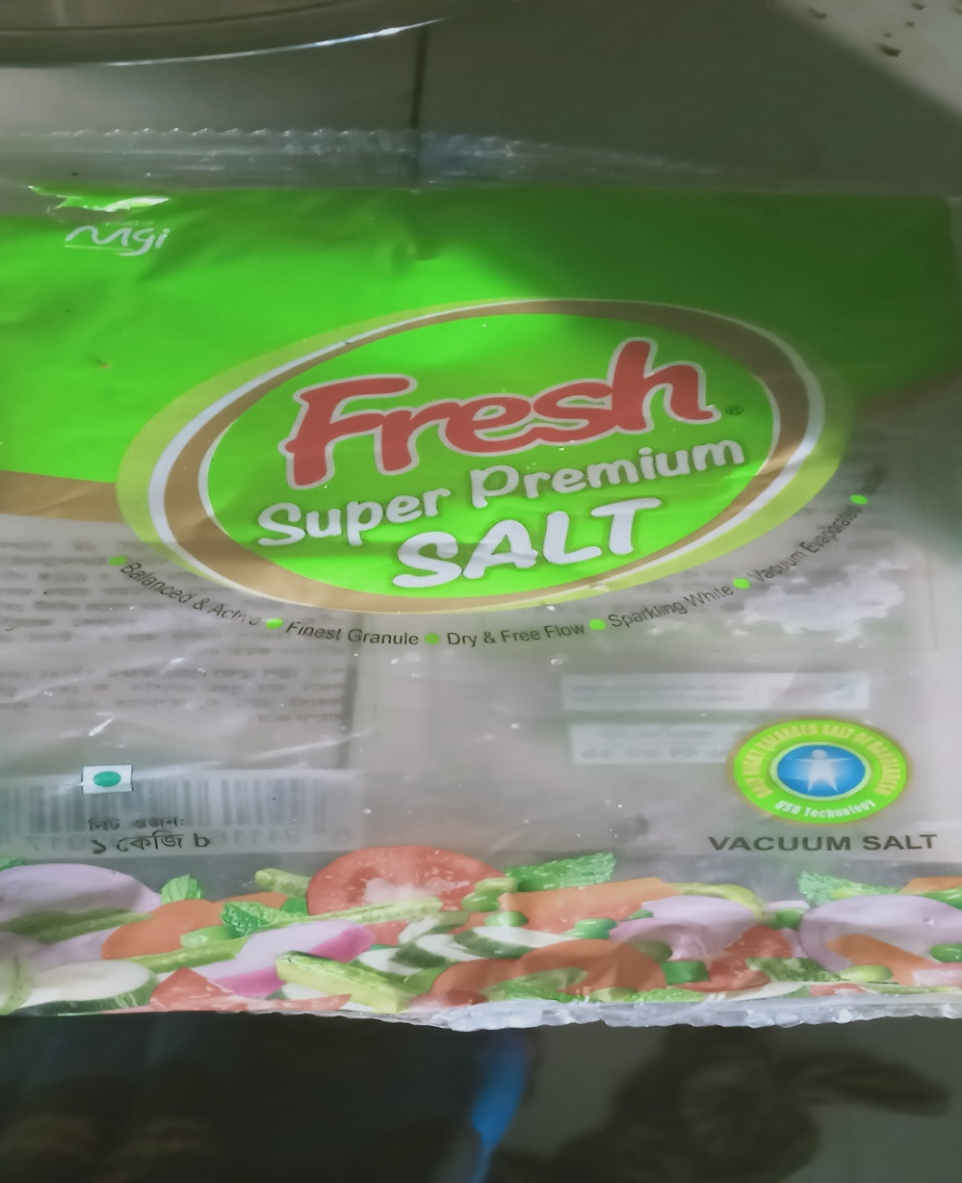
খনিজ লবণ জাতীয় খাদ্য
খাদ্য লবণ

Slide 14
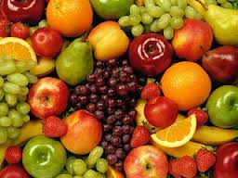
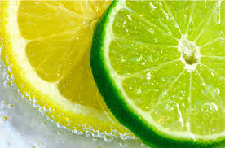
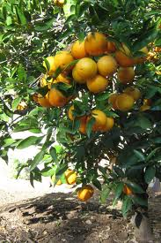
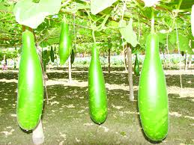
ভিটামিন জাতীয় খাদ্য
বিভিন্ন ফলমূল ও শাক সবজি

Slide 15
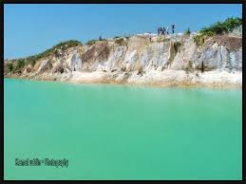
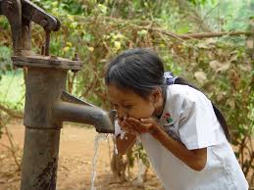
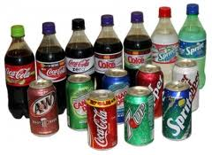
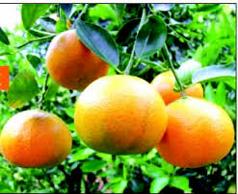
পানি জাতীয় খাদ্য
কোমল পানীয় ও ফলমূল

Slide 16
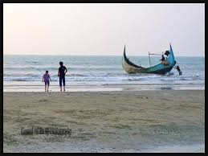
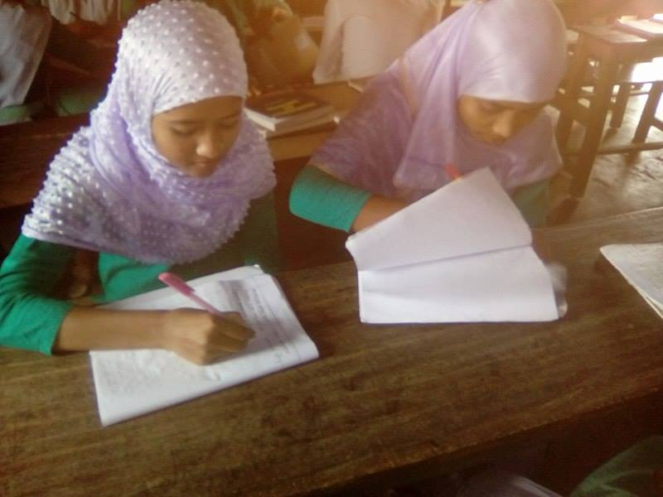
জোড়ায় কাজ
খাদ্যের উপাদান গুলোর নাম লিখ।

Slide 17
আমিষ বা প্রোটিনের কাজ
# দেহ গঠনের উপাদান
#অ্যামাইনো এসিড গঠন করে যা পরিপাক সম্পন্ন করে
# দেহের ক্ষয়পূরন ও বৃদ্ধি সাধন করে
আমিষের অভাবে কোয়াশিয়রকর ও মেরাসমাস রোগ হয় ।

Slide 18
শর্করা বা কার্বোহাইড্রেডের কাজ
দেহের ক্ষয় পূরণ, বৃদ্ধি সাধন ও শক্তি উৎপাদন করা প্রধান কাজ।
শর্করা বা কার্বোহাইড্রেডের অভাবে বমি বমি ভাব,অতিরিক্ত ঘামানো, হৃদকম্পন বেড়ে বা কমে যাওয়া ।
অথাৎ রক্তে শর্করা বা কার্বোহাইড্রেডের অভাবে হাইপোগ্লামিয়ার লক্ষণ দেখা দেয়।

Slide 19
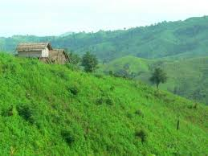
স্নেহ জাতীয় খাদ্য উপাদানের কাজ
তাপশক্তি উৎপাদন, ত্বকের কমনীয়তা তৈরী করে
ত্বকের কমনীয়তা নষ্ট হয় খসখসে হয়ে যায় , চর্ম রোগ দেখা দেয়

Slide 20
খনিজ লবণের কাজ দেহের হাড়ের গঠণ ও দেহের অভ্যন্তরীণ কাজ নিয়ন্ত্রন করে।
খনিজ লবণের অভাবে দেহের বিভিন্ন অঙ্গগের মধ্যে সমন্বয়হীনতা দেখা দেয় ।

Slide 21
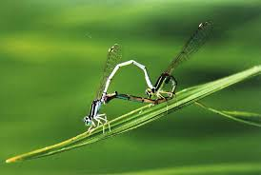
ভিটামিন বা খাদ্যপ্রাণ এর কাজ হলো দেহের রোগ প্রতিরোধ ক্ষমতা সৃষ্টি করা।
ভিটামিনের অভাব জনিত সমস্যা নিম্নরুপ
ভিটামিন A এর অভাবে রাতকানা ও জেরপথালমিয়া রোগ হয়।
ভিটামিন B এর অভাবে ঠোটের কোনে ঘা হয়।
ভিটামিন C এর অভাবে স্কার্ভি রোগ হয়।
ভিটামিন D এর অভাবে রিকেটস রোগ হয়।
ভিটামিন E এর অভাবে প্রজনন ক্ষমতা কমে যায়
ভিটামিন K এর অভাবে রক্ত ক্ষরণ সমস্যা হয়।

Slide 22
দলীয় কাজ
দল ১
দল ৩
দল ২
দল ১ – খাদ্যের উপাদান গুলোর উৎস লিখ।
দল ২ – খাদ্যের উপাদান গুলোর কাজ লিখ।
দল ৩ – খাদ্যের উপাদান গুলোর অভাব জনিত সমস্যা লিখ।

Slide 23
বাড়ির কাজ
তোমার পরিবারের প্রতিদিনের খাদ্য তালিকা কর এবং উপাদানে ভাগ করে লিখ।কোন উপাদান বাদ পড়লে তার অভাব জনিত সমস্যা লিখে আনবে ।

Slide 24
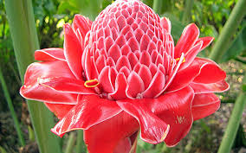
ধন্যবাদ
আল্লাহ হাফেজ

